Slide 1
计算机问题求解 – 论题1-3
- 常用的证明方法
2018年10月02日

Slide 2
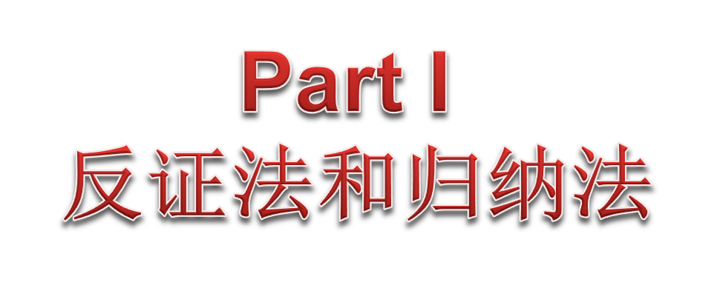

Slide 3

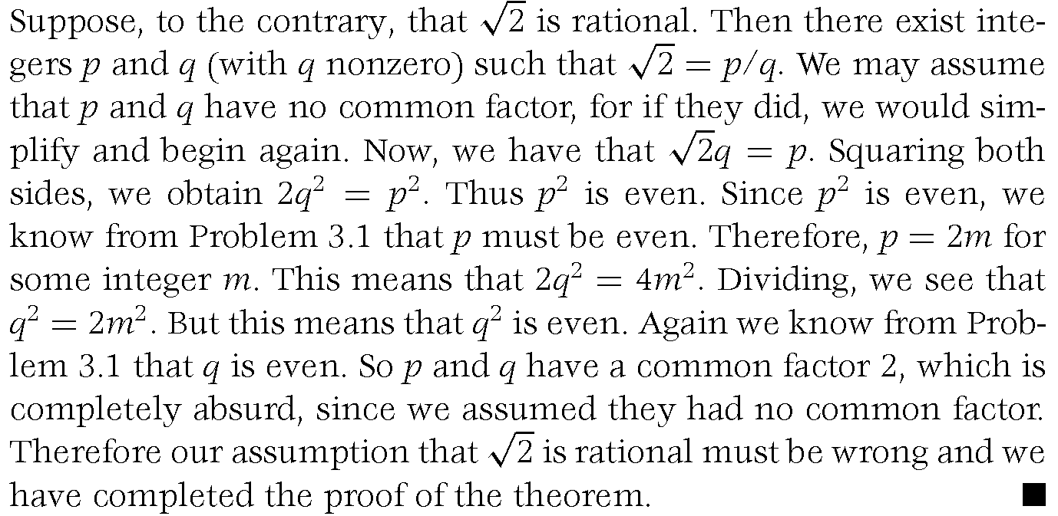
Pythagoreans证明 不是有理数

Slide 4
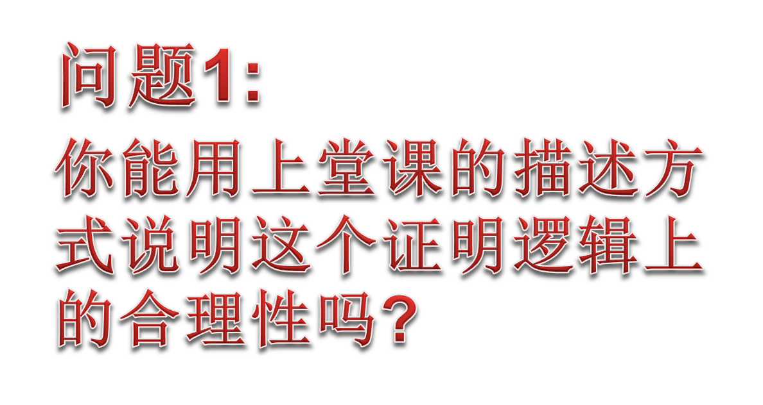

Slide 5

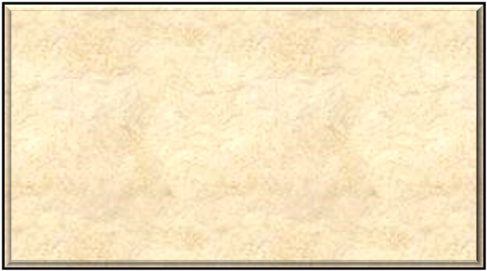
反证法 – Reductio ad Absurdum
待证命题: 不是有理数 待证命题: A
假设 : = p/q, p,q最大公约数为1 ¬A (假设, 其等价表述根据数学定义)
C: gcd(p,q)=1 (数学性质: ¬A⇒C)
推论: p是偶数 E(p) (算术性质)
推论: q是偶数 E(q) (算术性质)
推论: gcd(p,q)>1 ¬C
∴待证命题成立。
证明过程：
¬A ⇒ C
¬A ⇒ ¬C
C ∧ ¬C ≡ False
即：¬A ⇒ False
永真式：((p→q)∧(¬q))→ ¬p
∴ ¬(¬A), 即：A

Slide 6
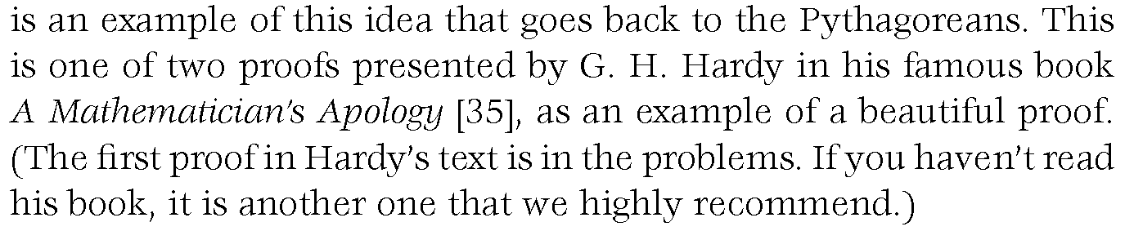
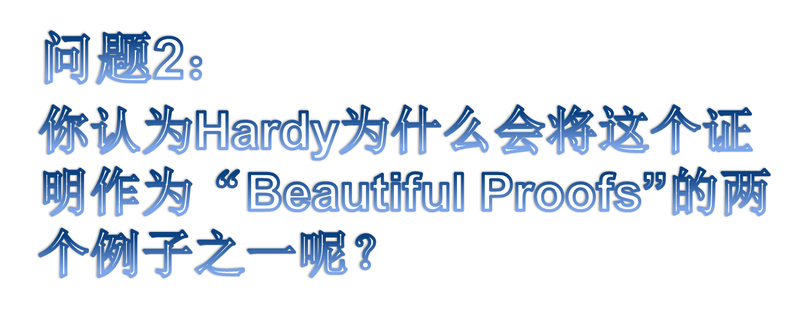

Slide 7
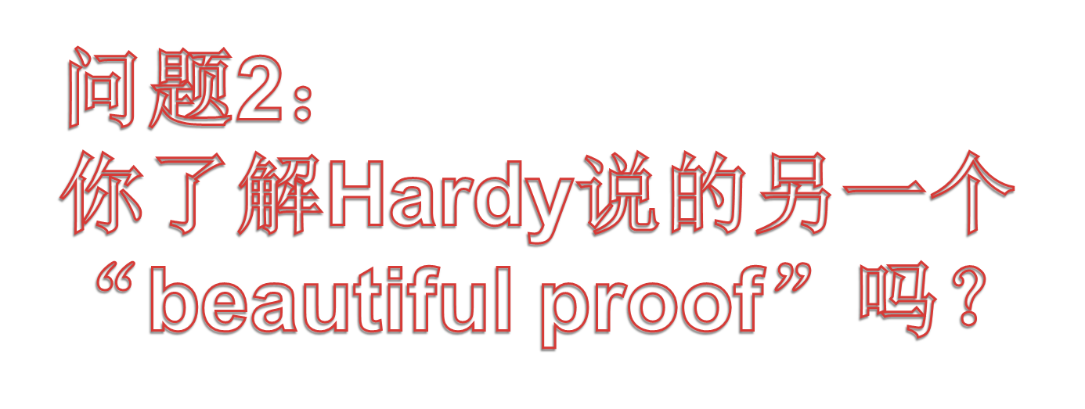

Slide 8
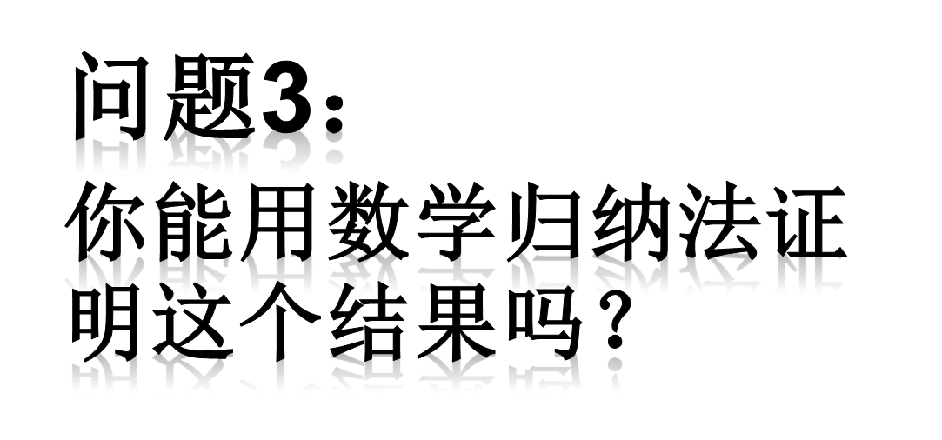
一个用纸牌玩的小“魔术”：
  将一付纸牌按照红黑相间的模式排好；
  按照传统方式洗一次牌，分牌时两叠牌显出的两张颜色互异；
  你能做到将牌放在背后（自己看不见），却能保证每次抽出两张牌，始终是一红一黑吗？

Slide 9
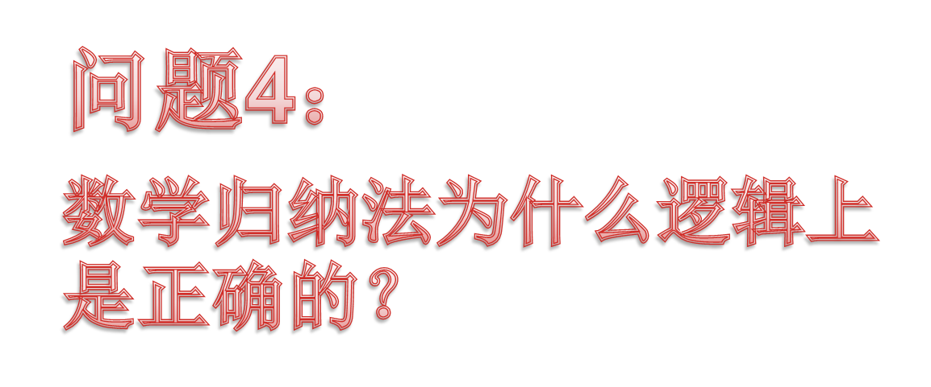
其合理性来自证明对象结构的定义：
自然数的结构：
  0(或者1)是自然数;
  如果k是自然数, 则k的“后继”也是自然数；
  自然数只能通过使用上述规则有限次得到。

Slide 10
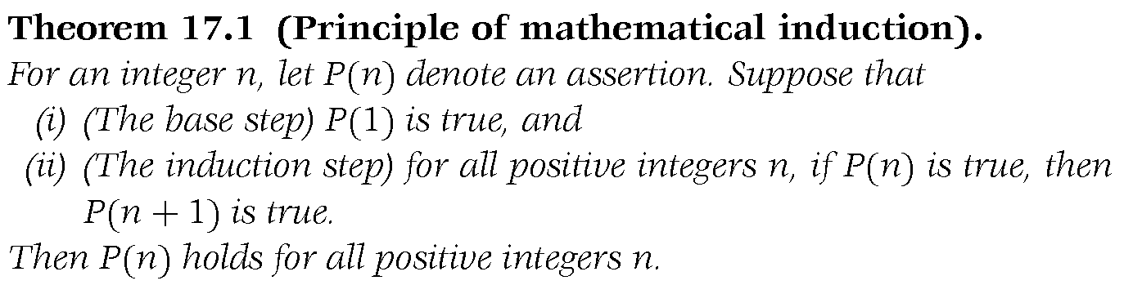
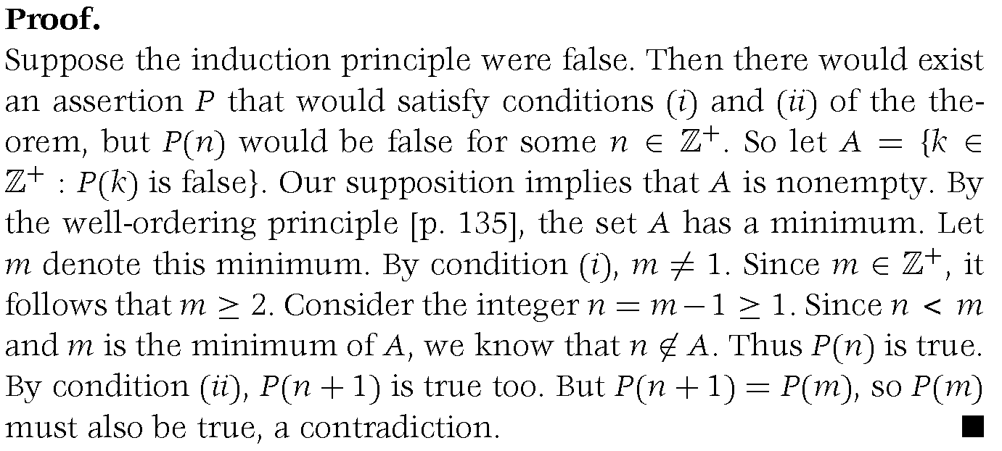
对于自然数的归纳法的正确性

Slide 11
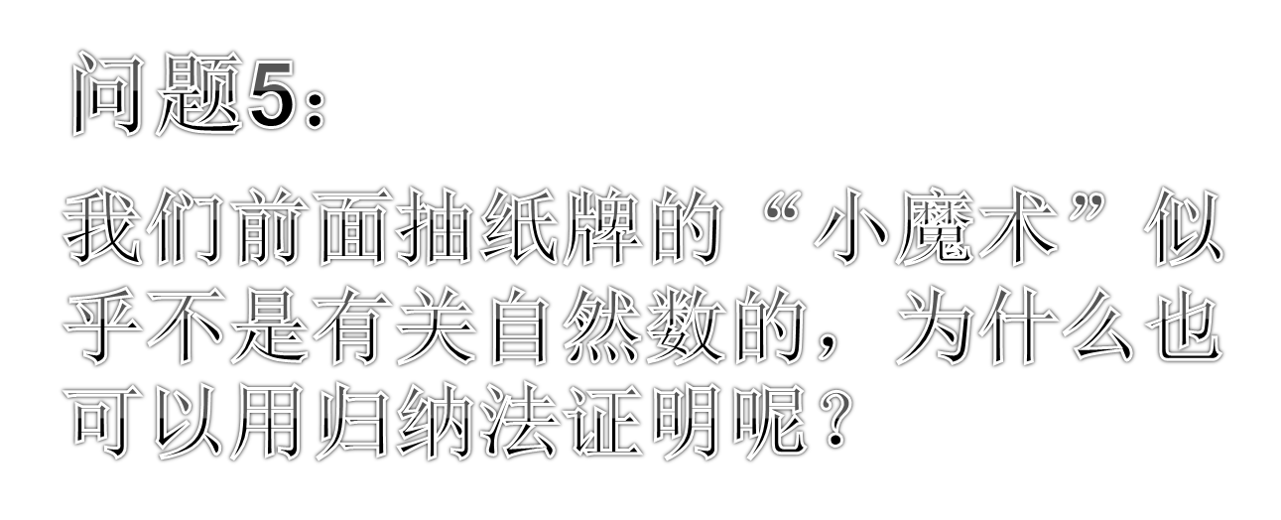

Slide 12
又一个递归定义的例子
命题逻辑表达式（以下简称“表达式”）
  命题变元是表达式
  如果α是表达是，则 (¬α) 也是表达式；
  如果α, β均是表达式, 则 (α∧β)也是表达式;
  如果α, β均是表达式, 则 (α∨β)也是表达式;
  如果α, β均是表达式, 则 (α→β)也是表达式;
  如果α, β均是表达式, 则 (α↔β)也是表达式;
  任何命题逻辑表达式式只能通过使用上述规则有限多次得到。

Slide 13
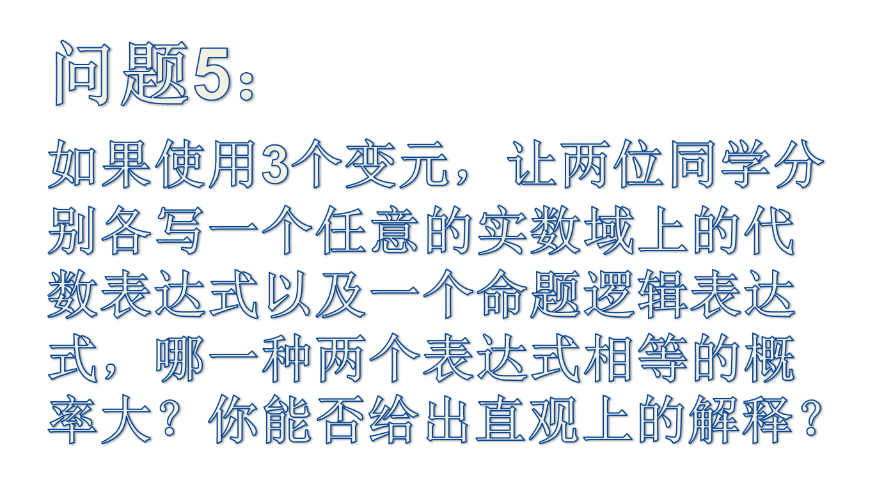

Slide 14
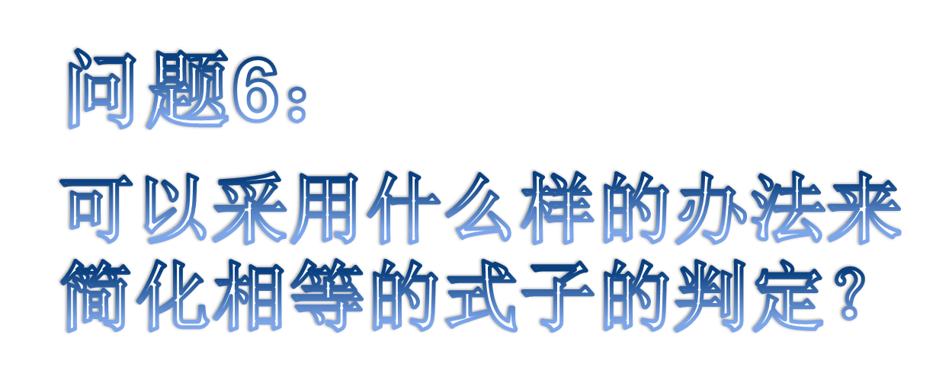

Slide 15
范式
(((¬p)∨q)→r) 等价与下面两个式子中的任意一个:
析取范式:
(p∧q∧r) ∨ (p∧¬q∧r) ∨ (p∧¬q∧¬r) ∨ (¬p∧q∧r) ∨ (¬p∧¬q∧r)
≡ (q∧r) ∨ (¬q∧r) ∨ (p∧¬q∧¬r)
p
q
r
((¬p)∨q)→r
注意: 其否定式的析取范式应为:
(p∧q∧¬r) ∨ (¬p∧q∧¬r) ∨ (¬p∧¬q∧¬r)
所以：利用De Morgan定理，易得其合取范式：
TTTTFFFF
TTFFTTFF
TFTFTFTF
TFTTTFTF
合取范式：
(¬p∨¬q∨r) ∧(p∨¬q∨r) ∧ (p∨q∨r)
≡ (¬q∨r) ∧ (p∨q∨r)

Slide 16
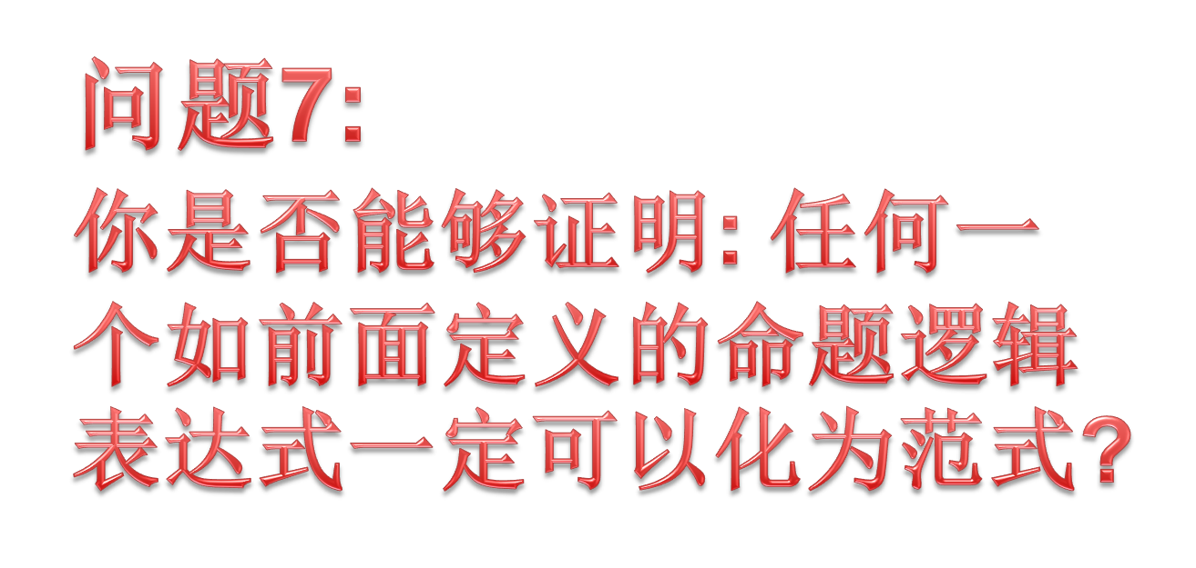
一个连带的问题: 前面我们证明了针对自然数的数学归纳法的正确性。那么基于一个一般的“递归定义的结构”的归纳法的正确性是否也需要特别证明呢？

Slide 17
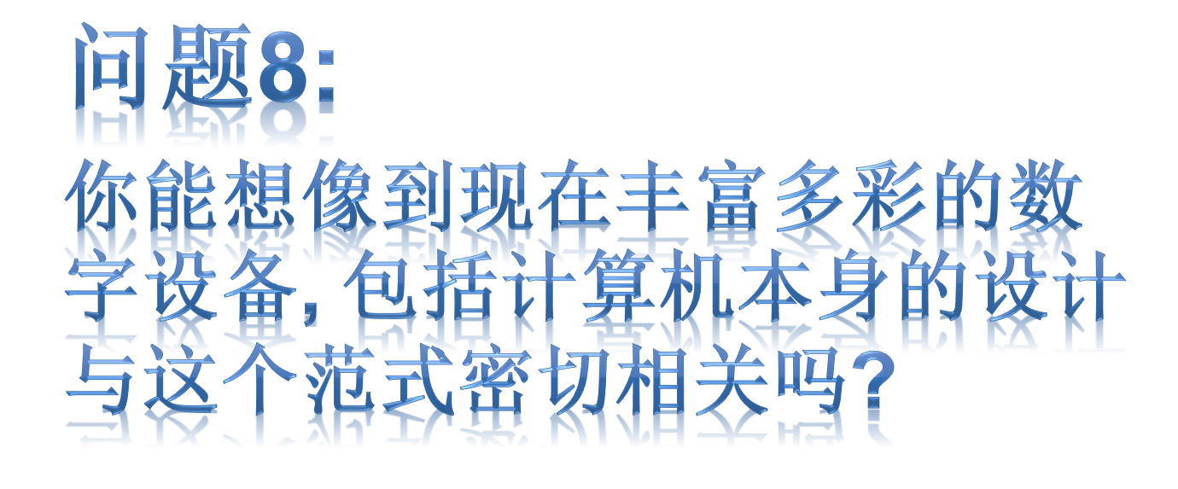

Slide 18
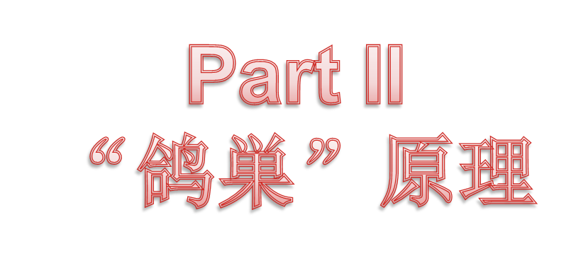

Slide 19

下一个是什么颜色？
黑的？白的？
下一个是......?

Slide 20
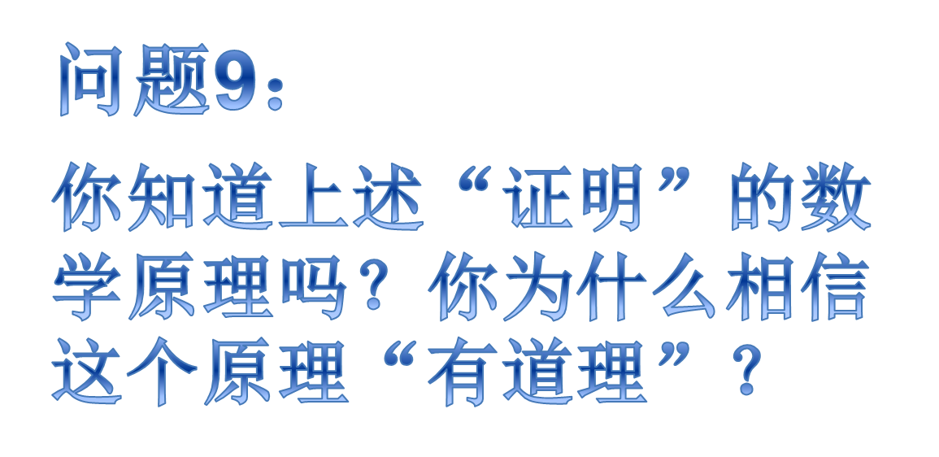

Slide 21
鸽巢原理简单的应用示例
n个人相互握手，两人之间最多握一次，但没有人一次也不握，则至少有两个人握手次数相同
鸽子：人，n个
巢：可能的握手次数，正整数，最小值为1，最大值为n-1, 共有n-1个
鸽子数(n) 大于 巢数(n-1)

Slide 22
隐藏的鸽子，看不见的巢
某棋手在连续77天中每天至少下一盘棋，但总共下棋不超过132盘。则不管任何排日程，一定有连续若干天正好共下21盘。
用正整数序列a₁,a₂, ..., a₇₇ 表示从第一天到相应每天结束时已经下的总盘数。则a_{j}=a_{i}+21表示从第i+1天到第j天恰好下了21盘。
  鸽子：序列a₁,a₂, ..., a₇₇, a₁+21, a₂+21, ..., a₇₇+21, 共154只
  巢：序列中元素可能的取值：1,2,...,153(132+21), 共153个
  注意序列中前半段和后半段分别均为单调递增(每天至少下一盘)，所以相等的两个值只能分布在前后两段中。

Slide 23
你应该刚读过的例子
自然数1,2,3,…,n²+1的任何一种排列中，必然含一个长度不小于n+1的严格递增链或严格递减链。
假设严格递增与递减序列最大长度均不大于n, 建立n×n矩阵M如下：
  M[i,j]=k( k∈{1,2,…, n²+1}) iff. 在所给的序列中以k开始的严格递增序列长度为i, 以k开始的严格递减序列长度为j。
  必有两元素落入矩阵中同一个位置。
  任意两不相等元素不可能在同一位置上，矛盾。
为什么？

Slide 24
推广的鸽巢原理示例
任意6个人中，或者有3人相互认识，或者有3人相互两两均不认识
B
C
D
巢1：认识A
A
不认识
认识
巢2：不认识A

Slide 25
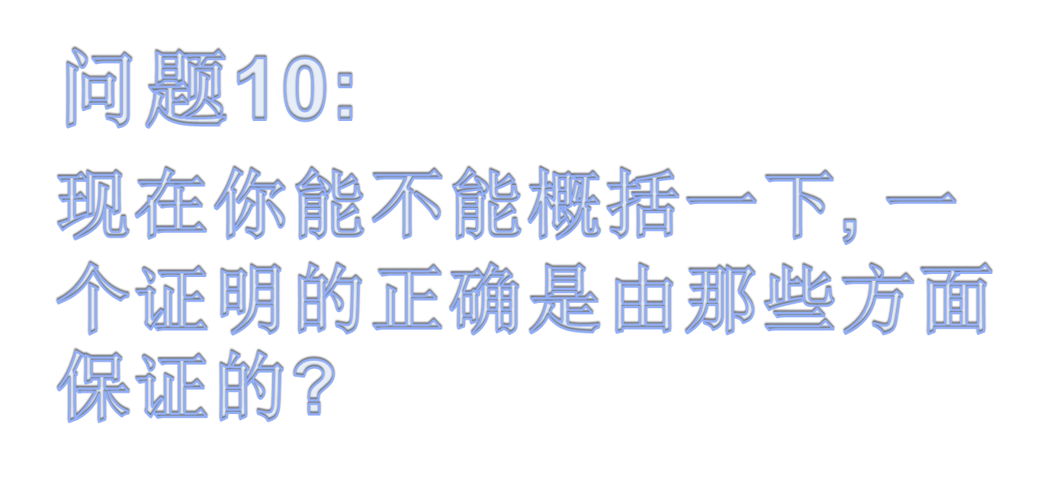
基本推理规则, 相关数学性质, 领域知识

Slide 26
课外作业
UD, p.73: probs. 12, 14, 15, 18
UD, p.215: probs. 11, 13, 14, 16, 18, 19
ES, p.210: 4, 6, 8
UD, p.350: proj. 27.3

